Slide 1
Introdução ao algoritmo Computacional

Slide 2
Algoritmo computacional
Um algoritmo é uma sequência lógica de instruções (passos) que devem ser seguidos corretamente por um modulo processador e respectivos utilizadores para a resolução de um problema ou para a execução de uma tarefa.
Modulo processador é tudo aquilo que pode efectuar processamento.
Utilizador é a pessoa que utiliza o programa.
No dia-a-dia, as pessoas utilizam-se de algoritmos de maneira intuitiva:
A dona de casa utiliza-os para preparar um bolo;
Um condutor, para a troca de um pneu furado;
Um matemático, para resolver uma equação;

Slide 3
Logica de programação
Todo algoritmo computacional começa com a Logica de Programação. Para se estruturar a logica de programação existem algumas ferramentas, como:
Descrição Narrativa: utiliza linguagem natural para especificar os passos para a realização das tarefas. Não é muito utilizada;
Fluxograma: utiliza-se de figuras geométricas para ilustrar os passos a serem seguidos na resolução dos problemas. Diagrama de Blocos. É bastante utilizado;

Slide 4
Logica de programação
Diagrama de Chapin: conhecido também como diagrama de Shneiderman ou diagrama N-S. Apresenta a solução do problema por meio de um diagrama de quadros com uma visão hierárquica e estruturada.
Pseudocódigo (Portugol): utiliza linguagem estruturada e se assemelha, na forma, a um programa escrito na linguagem de programação Pascal. Português estruturado;

Slide 5
Pseudocódigo (Portugol)
É um tipo de algoritmo que utiliza uma linguagem flexível, intermediária entre a linguagem natural e a linguagem de programação; ‘Pseudocódigo’ significa ‘falso código’; o nome se deve à proximidade que existe entre um algoritmo escrito em pseudocódigo e a maneira pela qual um programa é escrito em uma linguagem de programação.

Slide 6
VisualG
É uma ferramente que edita, interpreta e executa algoritmos com uma linguagem próxima do português estruturado como um programa normal de computador.
VisuAlg é a ferramenta que será utilizada no decorrer do semestre para o desenvolvimento de algoritmos. Accesse o link asseguir para baixar a ferramenta: http://goo.gl/yJGDos

Slide 7
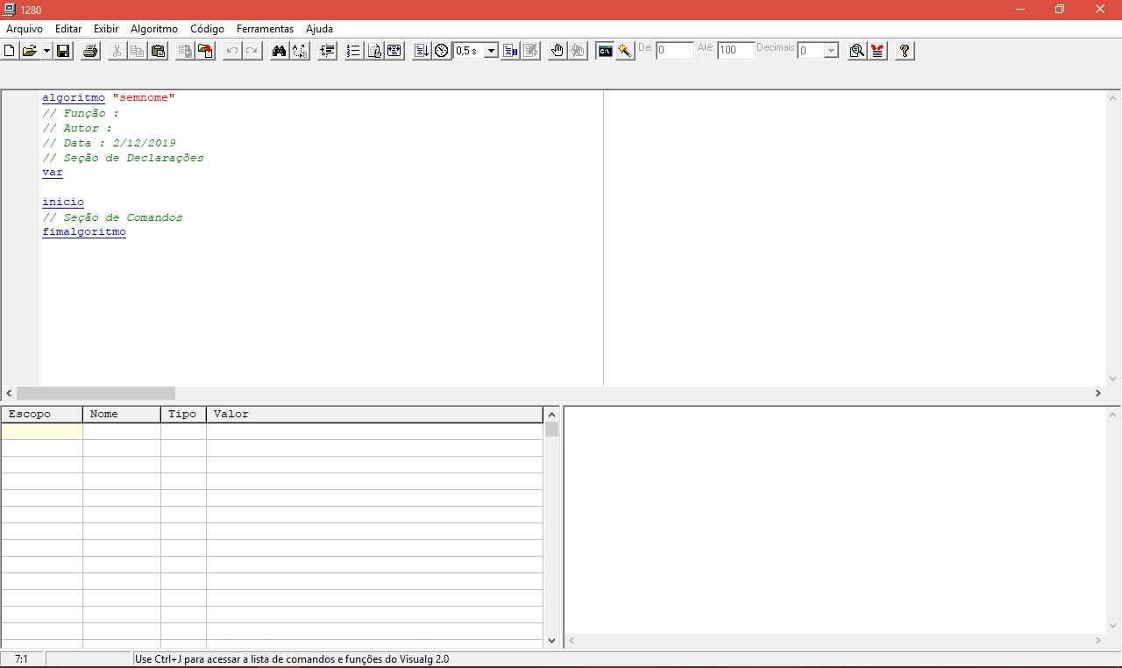
VisualG

Slide 8
exercicio
Escreva um algoritmo que quando executado apareça na tela a seguinte mensagem: Ola, Mundo!
Modifique o algoritmo, de maneira a que apareça uma segunda linha com o seu nome.
Obs: Para execução dos exercícios propostos, avance para os diapositivos seguintes e aprenda sobre comandos de saída.

Slide 9
Comandos de saida
escreva (“lista de expressões”) - Escreve no dispositivo de saída padrão o conteúdo de cada uma das expressões que compõem a (“lista de expressões”) . As expressões dentro desta lista devem estar separadas por vírgulas; depois de serem avaliadas, seus resultados são impressos na ordem indicada. É equivalente ao comando write do Pascal.
escreval (“lista de expressões”) – Idêntico ao anterior, com a única diferença que pula uma linha em seguida. É equivalente ao writeln do Pascal.

Slide 10
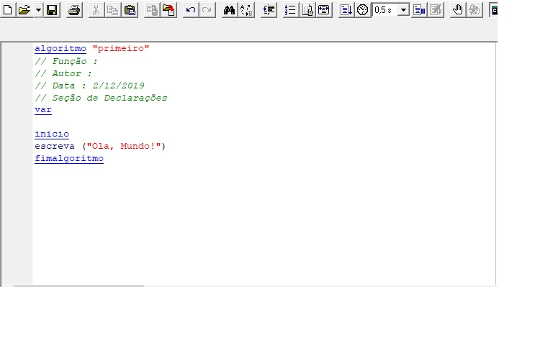
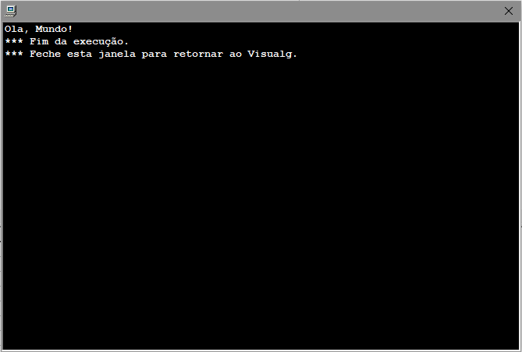

Slide 11
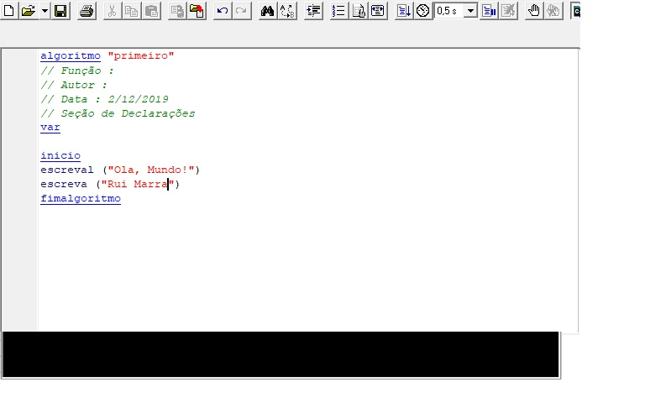
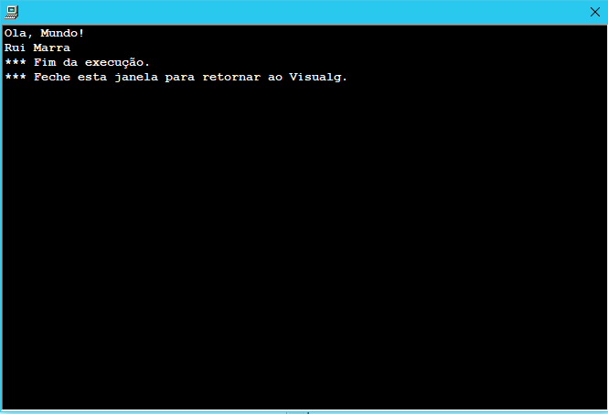

Slide 12
variaveis
Uma variável é um tipo de dado armazenado em computador. Chama-se variável pois o valor contido nesse espaço de memória do computador varia com o tempo, não é um valor fixo.
Quando se declara uma variável em um programa, está-se na verdade a definir e reservar um espaço na memória para armazenar o valor que aquela variável conterá em determinado tempo de execução do programa.
Uma variável é constituída por um Identificador e um Tipo de Dado.
Para se declarar uma variável usa-se a seguinte sintaxe:
var
identificador: tipo

Slide 13
Variaveis
Identificador – nada mais é que a identificação de uma variável, por outras palavras o nome pelo qual a variável será conhecida.
Existem 6 regras para nomeação de identificadores no algoritmo, sendo elas:
Deve começar com uma letra;
Caracteres seguintes podem ser letras ou números;
Não pode utilizar nenhum símbolo, com a exceção do _;
Não pode conter espaços em branco;
Não pode conter letras com acentos;
Não pode ser uma palavra reservada;

Slide 14
variaveis
Tipos de Dados (Primitivos):
Inteiro: 1 3 -10 0 100
Real: 0.5 18.3 -77.3 15.8 3.1415
Logico: verdadeiro falso
Caractere: “Bom Dia” “Rui Marra” “123”

Slide 15
Exercícios:
Modifique o algoritmo desenvolvido no Exercicio 1, de maneira a que se declare uma variável, seja atribuído a essa variável a mensagem “Ola, Mundo!” e depois de executado aparece na tela a mesma mensagem.
Obs: Para execução dos exercícios propostos, avance para os diapositivos seguintes e aprenda sobre atribuição.

Slide 16
atribuição
É o processo de se dar um valor, mensagem ou conteúdo a uma variável. A atribuição é feita segundo a sintaxe seguinte:
variável <- “Valor, Mensagem ou Conteudo”;

Slide 17
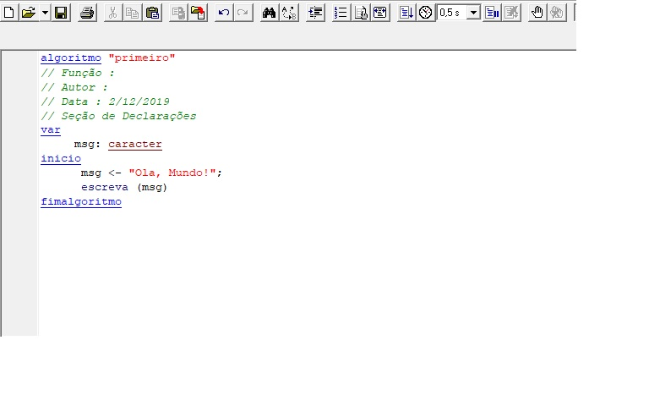
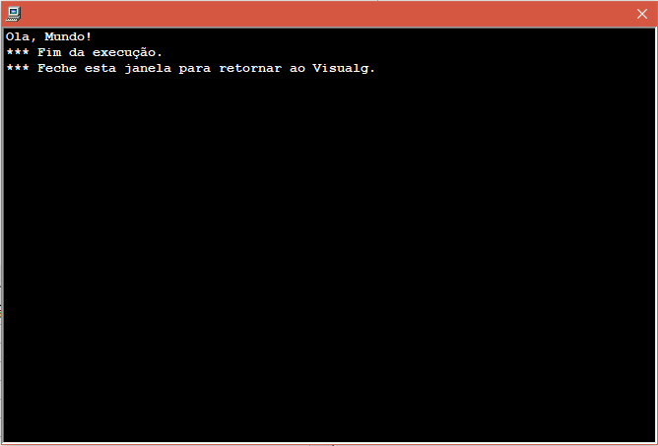

Slide 18
Exercícios:
Defina algoritmo computacional.
Enumere algumas ferramentas que auxiliam na construção da logica de programação.
Fale sobre 2 das ferramentas enumeradas na pergunta anterior.
Fale sobre os comandos de saída e suas diferenças.
Observando a lista de identificadores abaixo diga quais os identificadores validos e inválidos:
Nota1 | Média
Sálario Bruto | 9dade
Algoritmo | Inicio_Algoritmo

